Slide 1
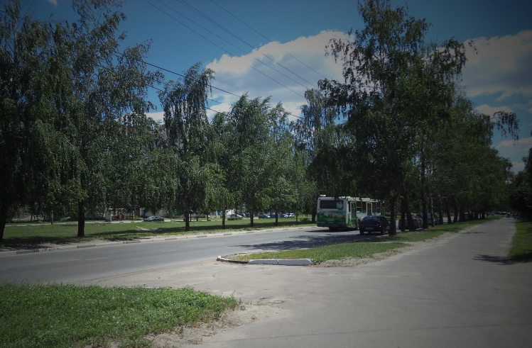
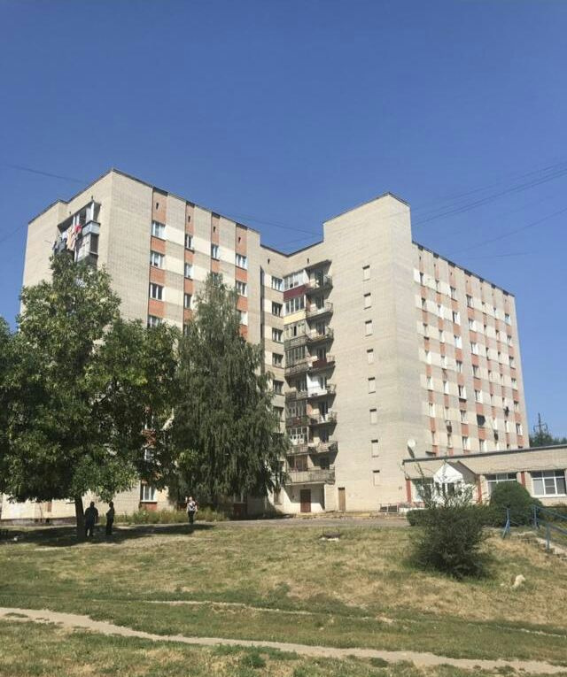
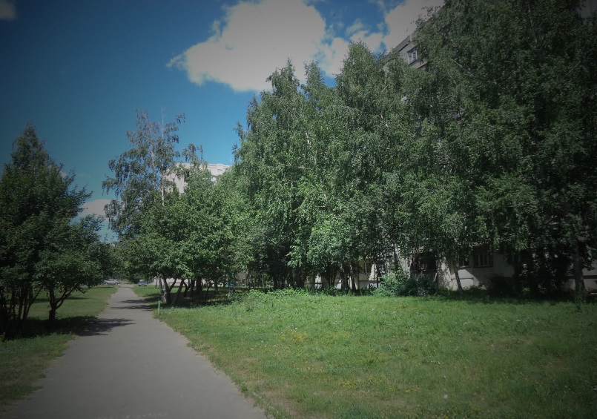
Улица Рылеева

Slide 2
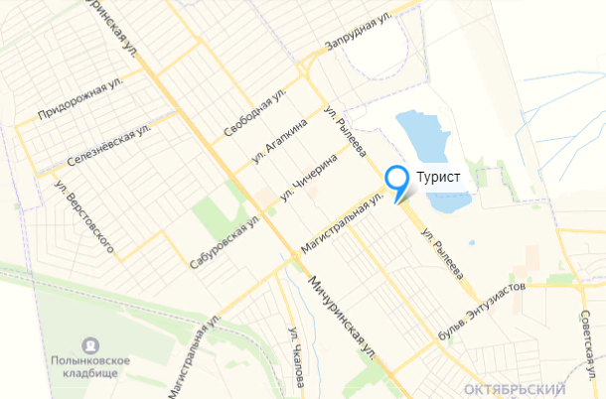
Улица Рылеева на карте Тамбова
Улица Рылеева начинается от улицы Новосеверной, пересекает бульвар Энтузиастов, Магистральную, Чичерина. Доходит до поселка Майский. Основана в 50-х годах XX века. Раньше улица Рылеева выходила своими последними домами к улице Менделеева, но с середины 60-х годов XX века она была продолжена и стала застраиваться многоэтажными домами.

Slide 3
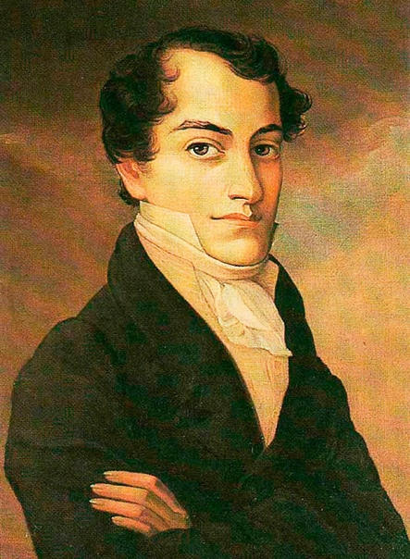
Улица Рылеева названа
в память о Кондратии Федоровиче Рылееве
Кондратий Федорович Рылеев родился 18 сентября 1796 года. Он принадлежал к кругу образованнейших людей своего времени, пользовался репутацией человека просвещенного, безукоризненной честности и идеальных стремлений. Был назван первым русским поэтом-гражданином.

Slide 4
На улице Рылеева расположено много зданий городского и областного значения
Средняя общеобразовательная школа № 31 на Рылеева, 84
(Ранее - средняя школа № 20) распахнула свои двери 1 сентября 1987 года. Тогда это было первое в области школьное здание с плавательным бассейном, двумя спортивными залами, тиром, теплицей, отличной хоккейной площадкой. Школа была рассчитана на 1200 учеников.

Slide 5
Детско-юношеская спортивная школа
Фактически на одной территории со школой, в том же 1987 году, в новом спортивном сооружении обосновалась детско-юношеская спортивная школа № 6. Она была образована в 1981 году на базе плавательного бассейна «Дельфин» при средней школе № 34 (сейчас 1-ый корпус центра образования №13). Из восьми спортивных школ города эта школа первой получила статус юношеской школы олимпийского резерва.

Slide 6
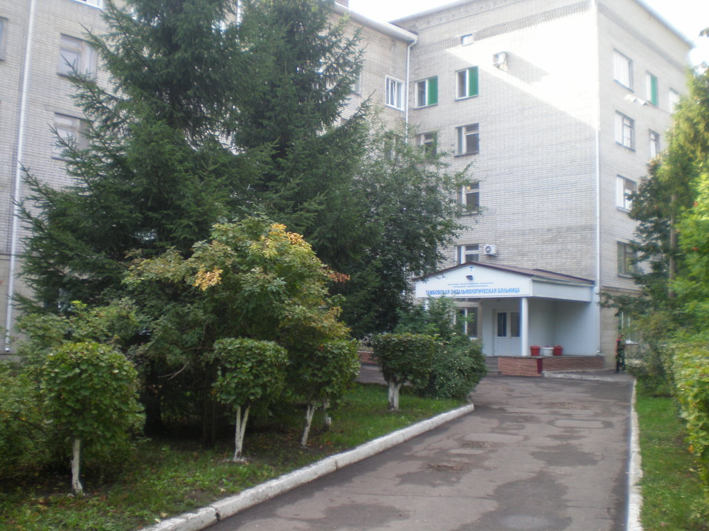
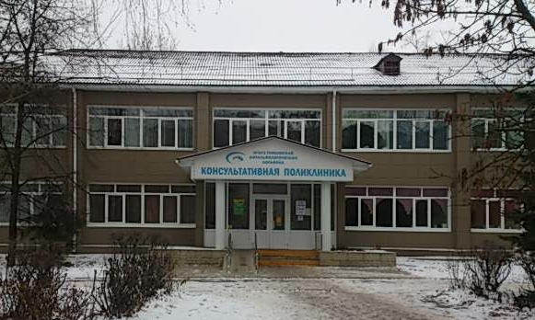
Медицинские учреждения
Южнее на территории нескольких гектар располагаются медицинские учреждения областного отдела здравоохранения.
В 1982 году в городе Тамбове была открыта офтальмологическая больница. Светлое пятиэтажное здание с двухэтажной пристройкой занимают больничное отделение и поликлиника.

Slide 7
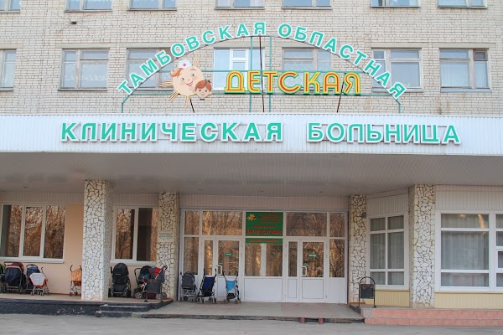
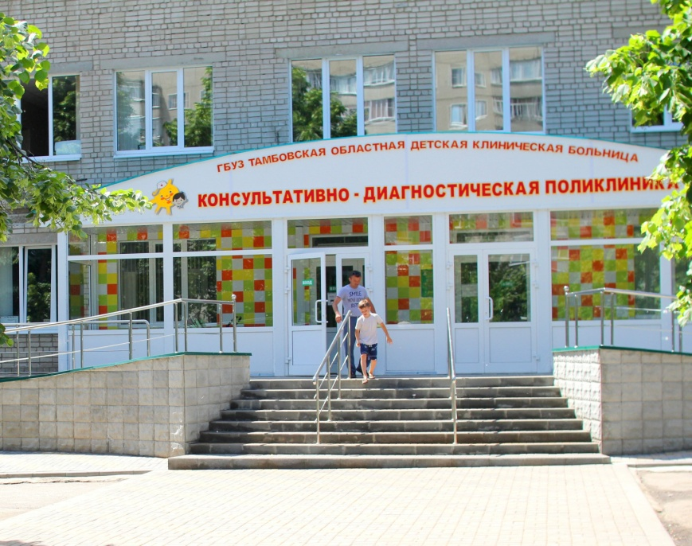
Детская областная больница
В 200-х метрах южнее расположены корпуса областной детской больницы. Строительство на свободной территории началось в 1975 году. Осенью 1980 года областная детская больница на 400 коек с поликлиникой были переданы медикам. В больнице были открыты 11 отделений и травматологический пункт.

Slide 8
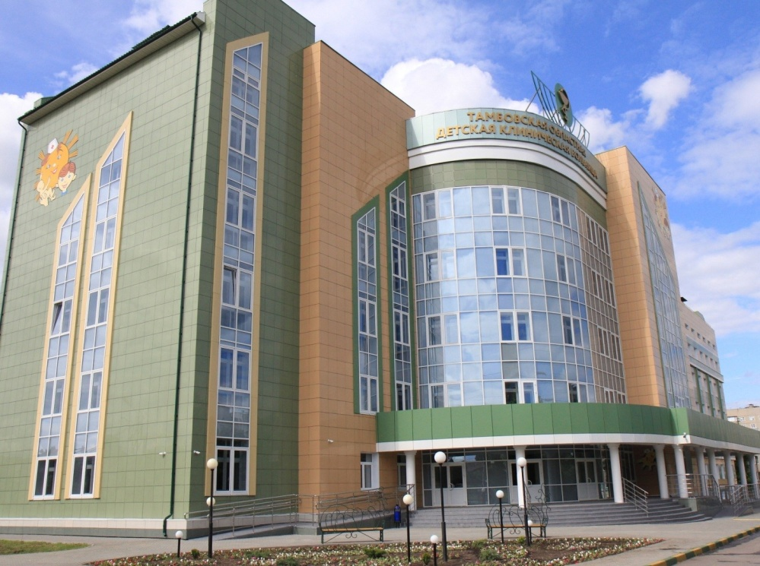
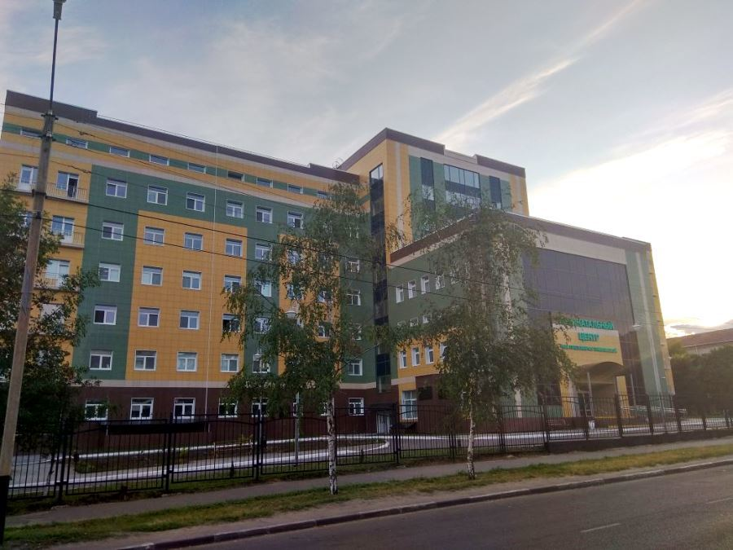
Хирургический корпус
12 июня 2017года состоялось
открытие нового хирургического корпуса.
Перинатальный центр
В конце декабря 2017 года введен в эксплуатацию, а 29 января 2018 года принял первых пациентов перинатальный центр.

Slide 9
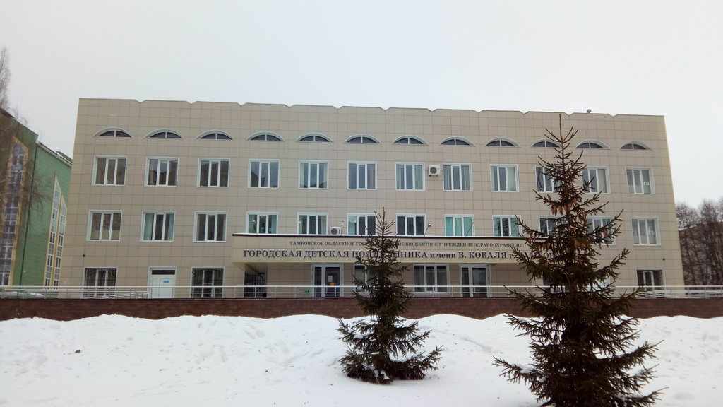
В конце 1990 годов закончилось строительство нового корпуса городской поликлиники, которое было построено при непосредственной поддержке первого мэра г. Тамбова В.Н. Коваля. Сейчас поликлиника носит его имя.

Slide 10
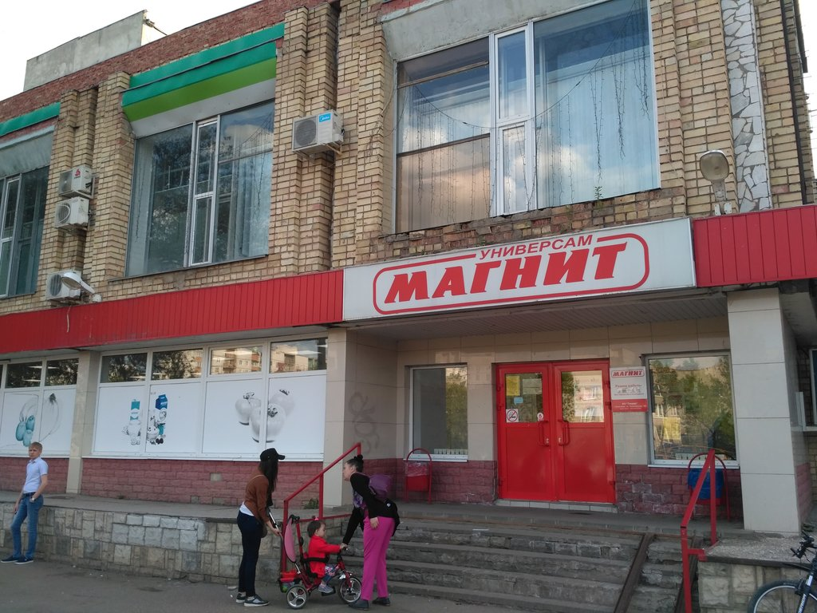
В южной части улицы стоят три, параллельно расположенных дома, которые появились здесь 1982-1983 годах. Тогда же началось строительство одного из самых известных магазинов города - «Арженка». Новое двухэтажное помещение магазина было открыто в 1984 году.
В последние годы магазин перешел в продовольственную корпорацию области и реализует продукцию местного производства.

Slide 11
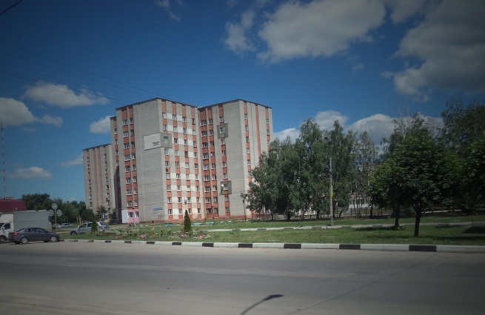
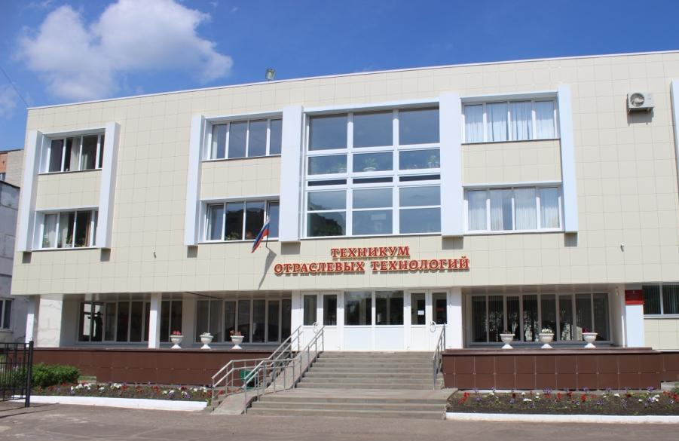
На пересечении улиц Магистральной и Рылеева располагаются три девятиэтажных корпуса общежитий гостиничного типа построенные в начале 1960-х годов. В те годы в них проживали рабочие завода ЖБИ и других строительных организаций. Сейчас два корпуса отданы в муниципальную собственность, а третий корпус является общежитием Техникума отраслевых технологий (ранее СПТУ-14).

Slide 12
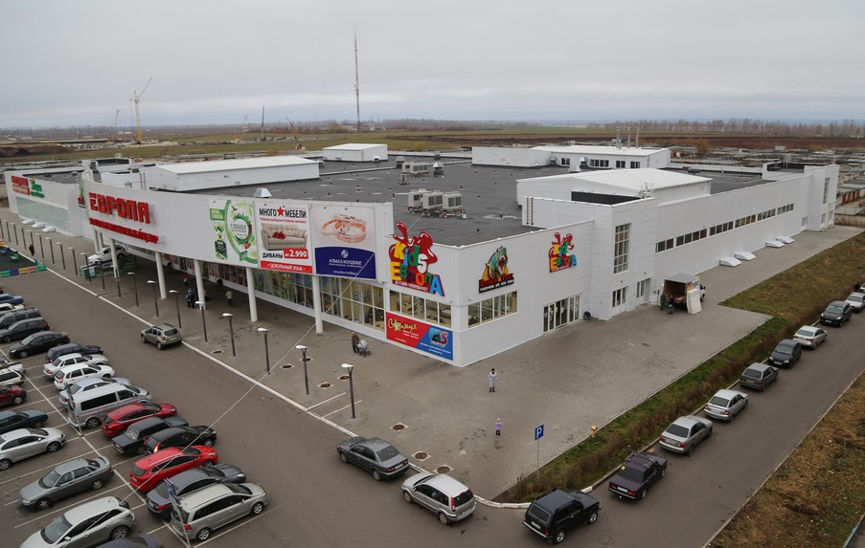
Торгово-развлекательный центр на Рылеева, 83 Общая площадь составляет двадцать тысяч квадратных метров. На первом этаже расположились магазины и детский развлекательный центр для детей. Большую часть второго этажа занимает гипермаркет товаров для дома и сада, Стоит отметить, что новый ТЦ построили в густонаселенной части Тамбова. В зоне проживают около ста тысяч человек.

Slide 13
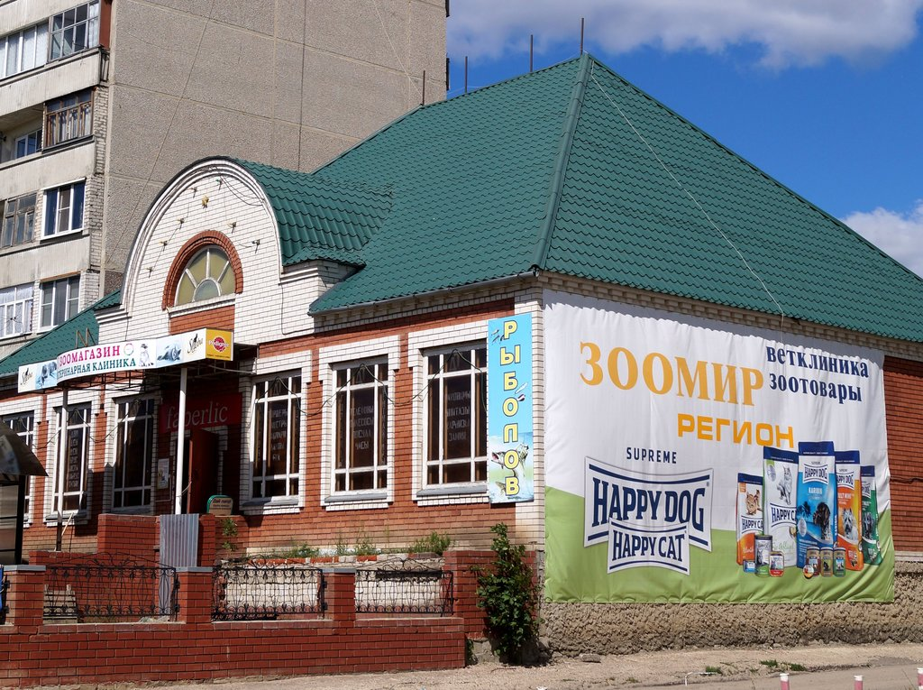
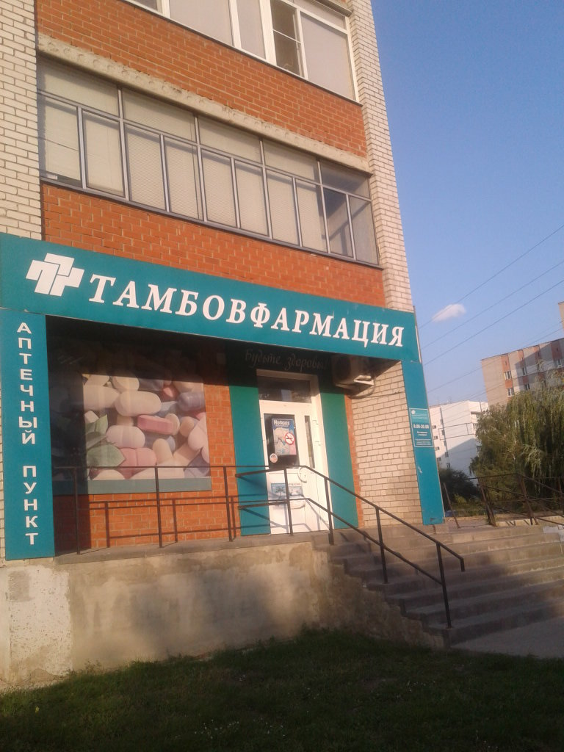
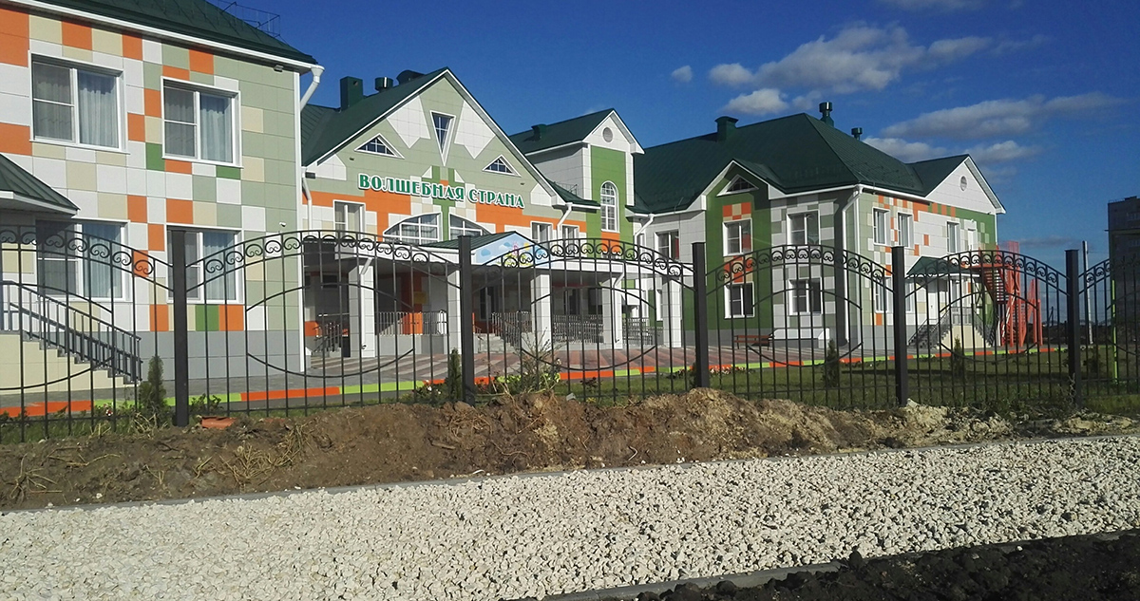
Инфраструктура развивается Улица продолжает застраиваться новыми многоэтажными домами, вблизи возвели новый детский сад.

Slide 14
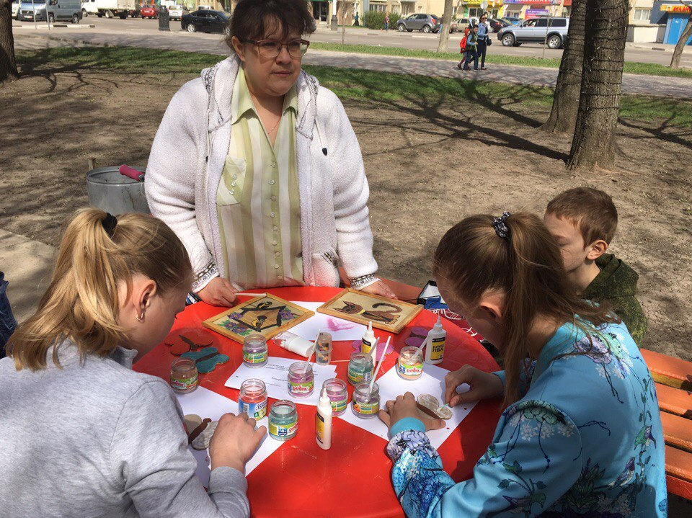
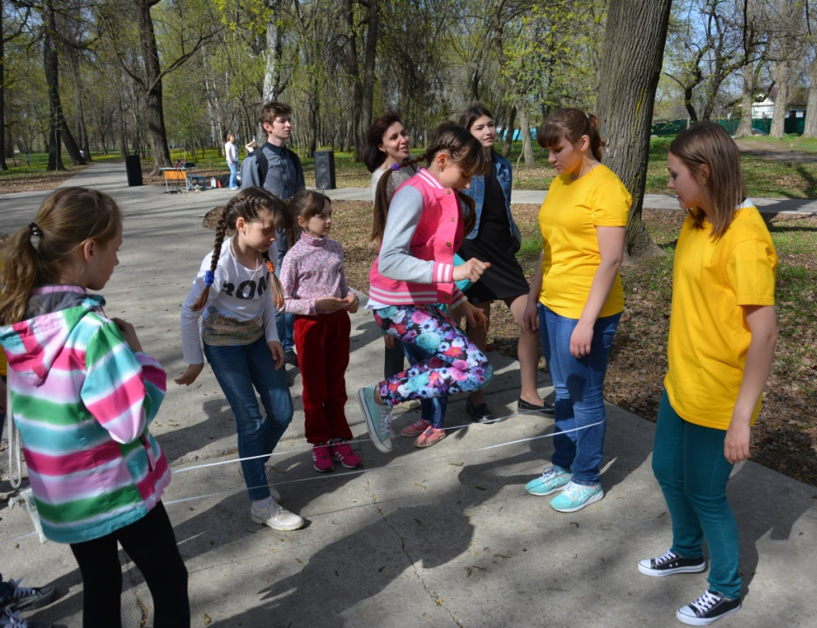
Подростковый клуб «Турист» Рылеева, 88 На улице Рылеева есть уютное место встреч для ребят любого возраста. Здесь добрые наставники помогут советом, а друзья подставят крепкое плечо. Это, конечно же, подростковый клуб «Турист», где проходят интересные встречи, конкурсы, праздники. Ребята участвуют в чемпионате по дворовой лапте и Фестивале по дворовым играм, рисуют, поют, мастерят сувениры своими руками. Здесь всегда рады гостям!

Slide 15
СПАСИБО ЗА ВНИМАНИЕ

